Slide 1
EasyFlow電子簽核系統
整合ERP表單設定
價值交付組
沈亞墨
2022/03/08

Slide 2

整合ERP表單設定程序
1
ERP整合設定
2
EF整合設定
3
進階整合設定-拆單&欄位運算
4
表單執行結果呈現
5
其他設定

Slide 3
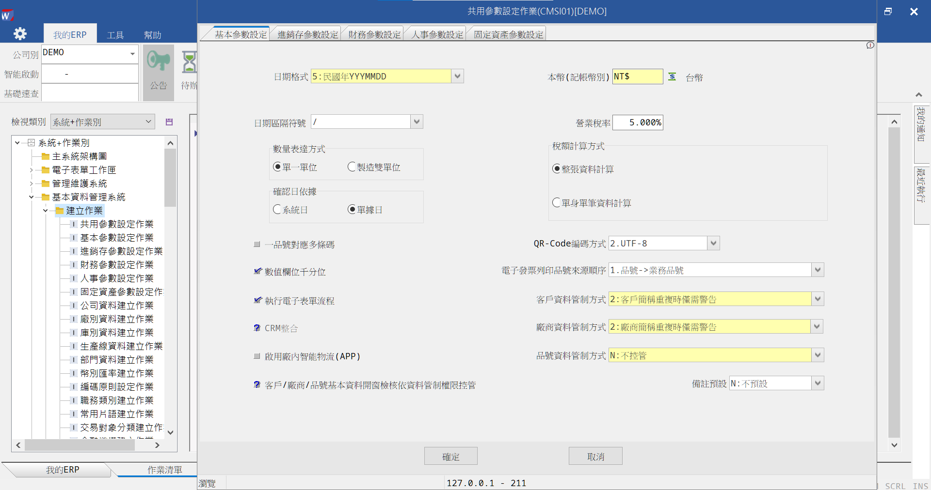
基本資料管理系統
ERP共用參數設定(總開關)：

Slide 4
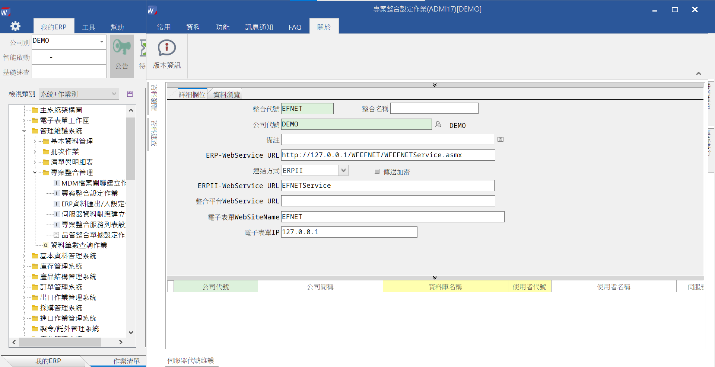
管理維護系統
專案整合設定作業(系統傳遞橋樑)：
整合代號：EFNET
公司代號：ERP公司別
ERP-WebService URL(WF iGP版需填寫)：http://IP/WFEFNET/WFEFNETService.asmx
連結方式：ERPII
ERPII-WebService URL ：EFNETService
電子表單WebSiteName ：EFNET
電子表單IP：EasyFlow AP IP
*單身不需輸入

Slide 5
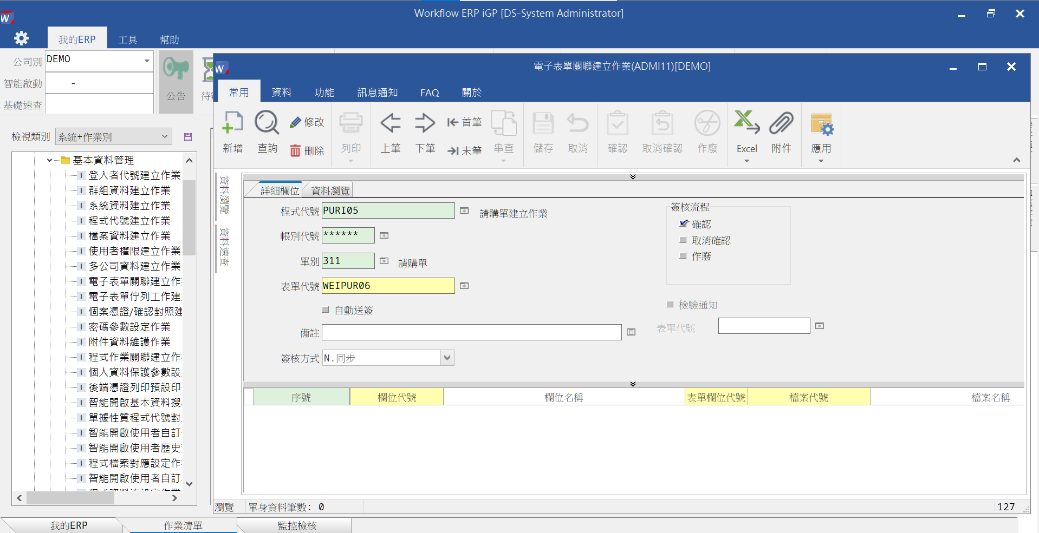
基本資料管理系統
電子表單關聯建立作業(哪些ERP表單要拋到EF電子簽核)：
會計傳票建立作業(ACTI10)時，才需要輸入
WF整合設定請勿使用****，請逐一單別對應。
除非整合單據無單別，才可以使用****(例如：如新品號建立作業、新客戶建立作業)
登打完單據『儲存』後，自動跳出EF送簽流程資訊

Slide 6
基本資料管理系統
電子表單關聯建立作業(哪些ERP表單要拋到EF電子簽核)：
•確認：ERP觸發『確認』事件時，要拋轉EF流程
•取消確認：ERP觸發『取消確認』事件時，要拋轉EF流程
•作廢：ERP觸發『作廢』事件時，要拋轉EF流程

Slide 7
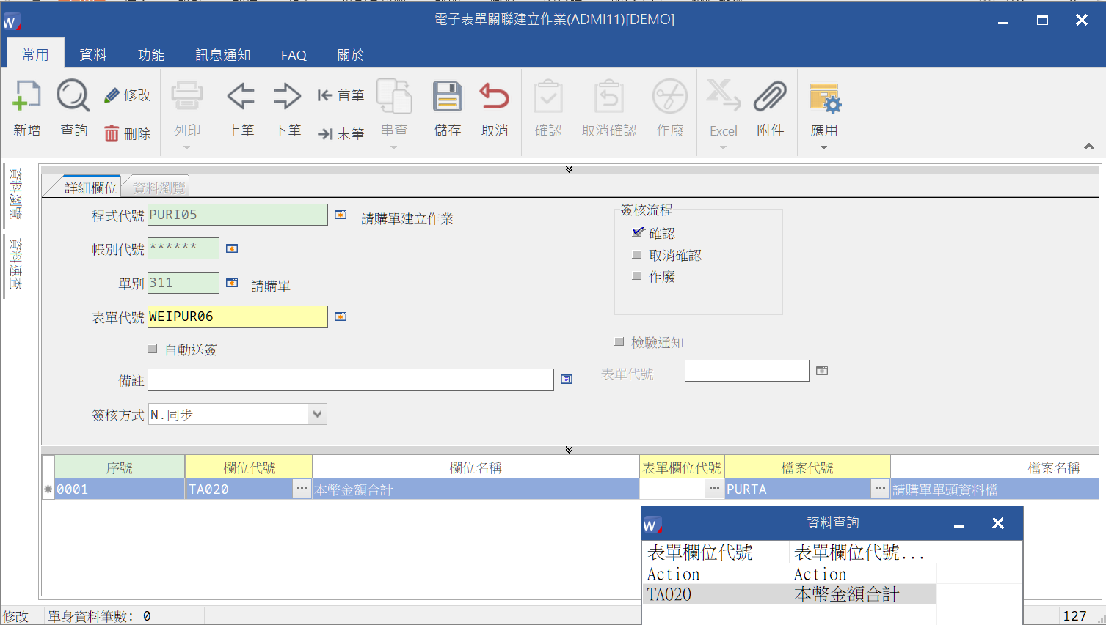
表單條件設定
ERP表單欄位要拋到EF條件值：
EF表單欄位代號與ERP欄位代號一致，以便後續維護
ERP表單欄位
EF條件值

Slide 8
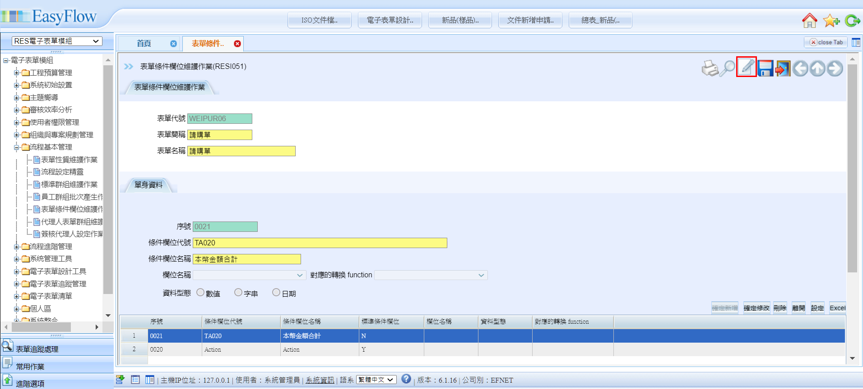
表單條件設定
EF條件值設定：
Action(系統標準條件欄位為Y，表示為系統預設)用來辨斷該表單送簽時的狀態
Action=0，表【確認】
Action=1，表【取消確認】
Action=2，表【作廢】
可自行新增內建條件式
OwnerId：表單關係人
SenderId：填表人
OwnerDepId：表單關系人部門代號
OwnerBosId：表單關系人直屬主管代號
OwnerLevId：表單關系人簽核層級代號
ERPKey：ERP單別單號

Slide 9
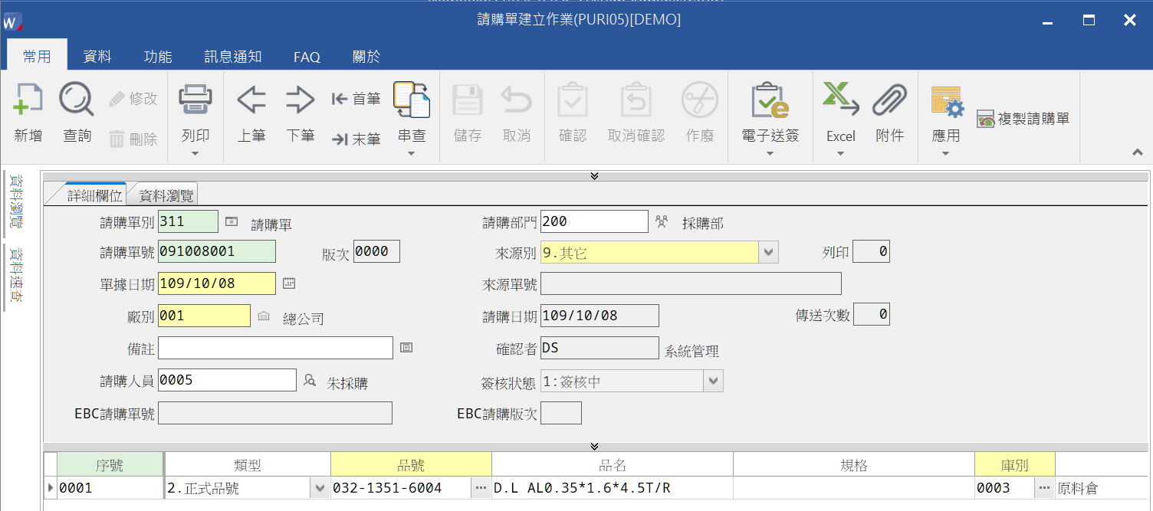
如何判定ERP單據可以整合EF？
(1)開啟ERP的單據，查看是否有『簽核狀態』的欄位。
(2)ERP單據需有對應的憑證，若ERP上沒有憑證的皆無法透過EasyFlow簽核。

Slide 10
如何判定ERP的欄位哪些可以當作流程條件判斷？
【表頭欄位部分】：直接打開ERP單據→查詢，單頭欄位皆可作為流程條件判斷。

Slide 11
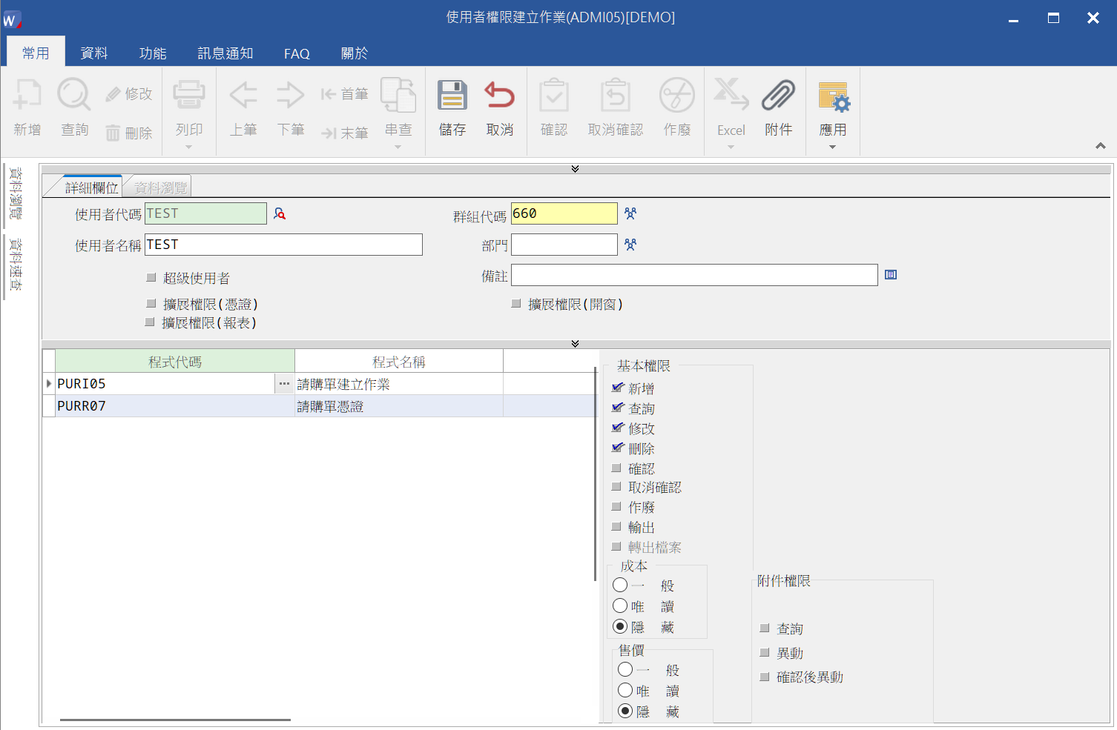
ERP員工權限設定
ERP單據輸入人員需有該單據&憑證作業的『新增』權限。請購單建立作業對應的請購單憑證作業。
ERP憑證拋到EF電子簽核，該憑證呈現金額申請人的權限

Slide 12

ERP員工權限設定
EF最後一關簽核者等同於ERP確認者(若ERP登入帳號沒建置EF最後一關簽核者，ERP需建立)
，若有設定執行電子簽核，故需有該單據的『確認』、『取消確認』、『作廢』權限。

Slide 13
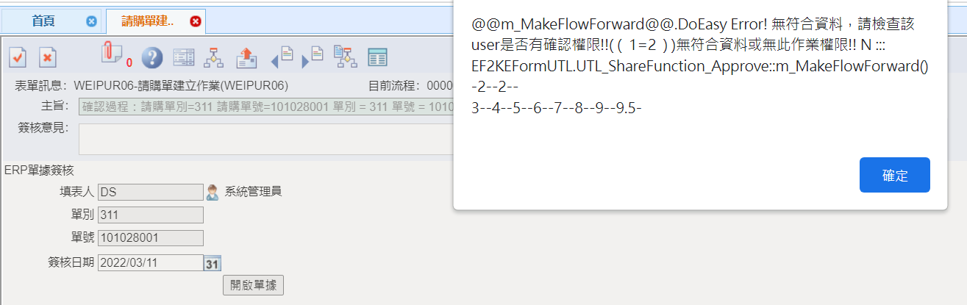
未設定簽核者權限
EF最後一關簽核者若無ERP確認權限，在EF簽核時會出現下方錯誤訊息。

Slide 14
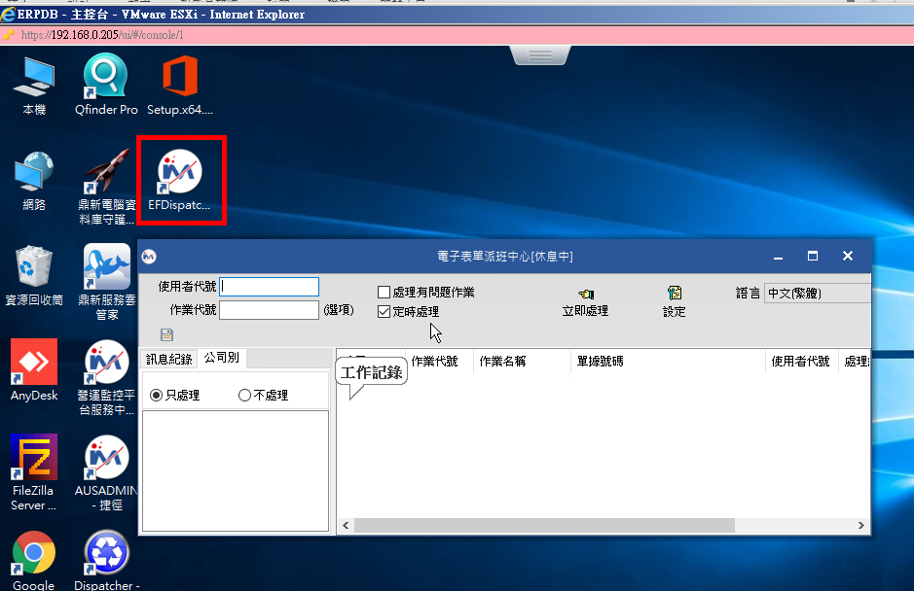
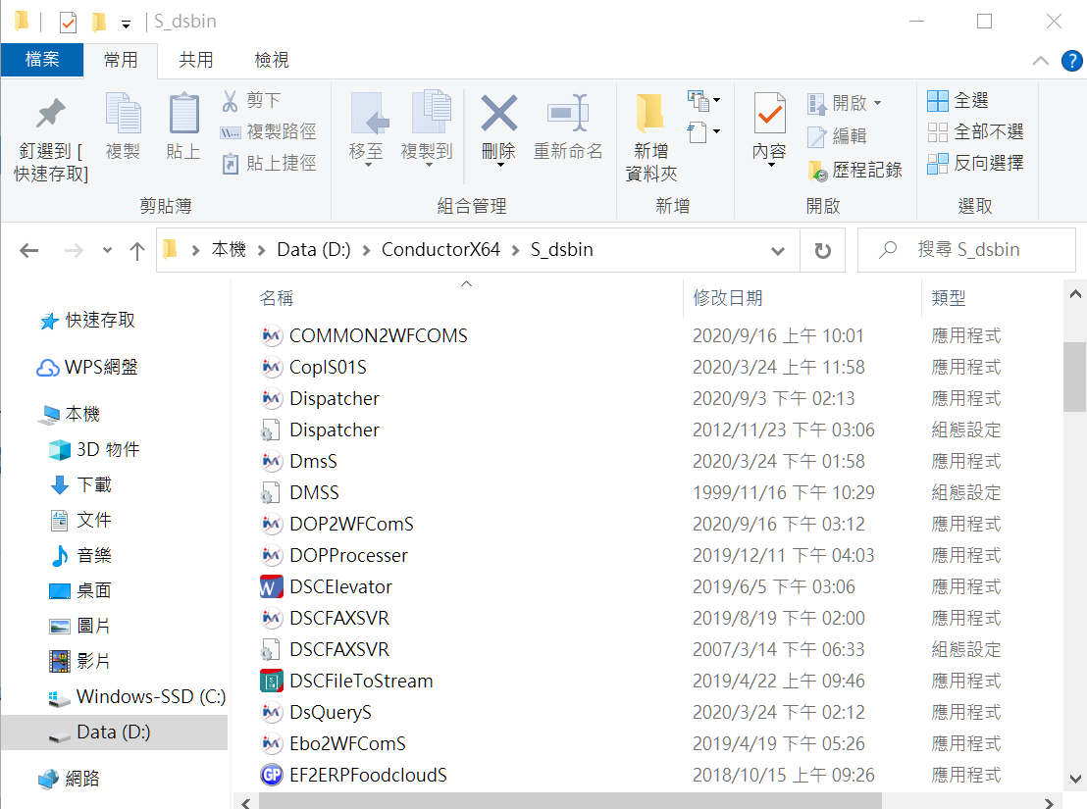
電子表單派班中心
此為重要執行程式，負責將ERP單據拋送至EF。需常駐開啟且只要開一台
Notes:
ADMB08 ：ERP正式公司別COPY測試公司別

Slide 15
整合ERP表單設定程序
1
ERP整合設定
2
EF整合設定
3
進階整合設定-拆單&欄位運算
4
表單執行結果呈現
5
其他設定

Slide 16
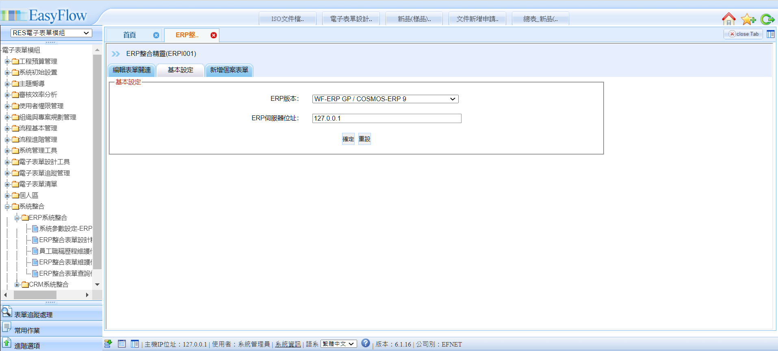
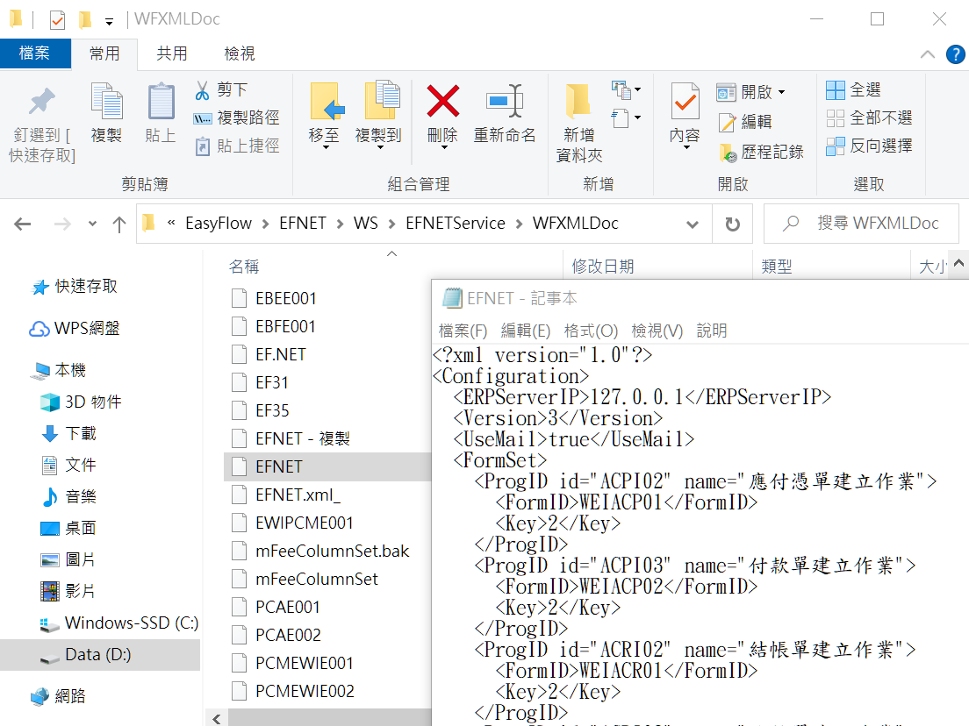
ERP系統整合
此設定主要寫入D:\EasyFlow\EFNET\WS\EFNETService\WFXMLDoc\EFNET.xml
ERP AP IP

Slide 17
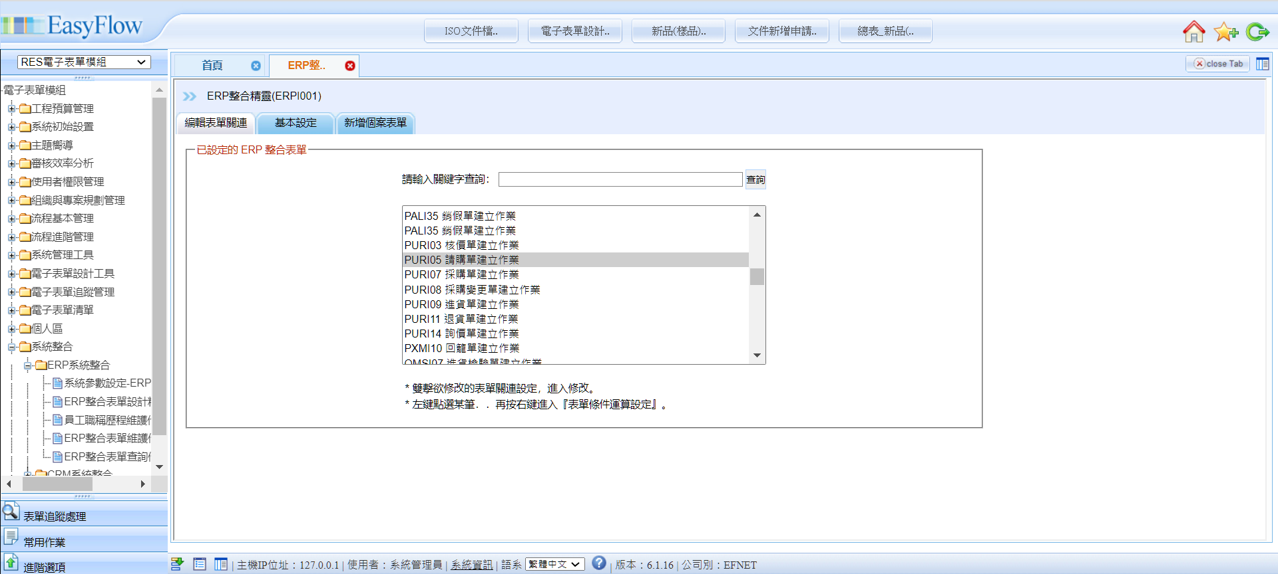
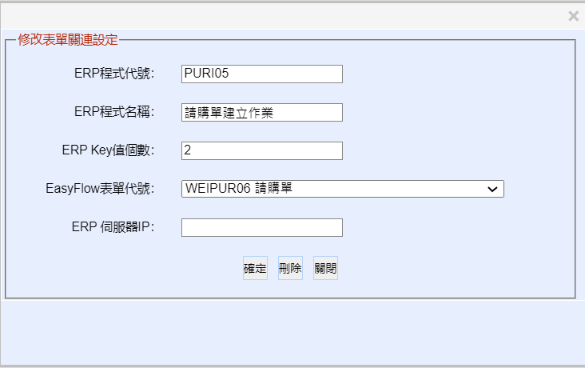
ERP系統整合
查看已設定好的ERP單據和EF表單代號對應關係

Slide 18
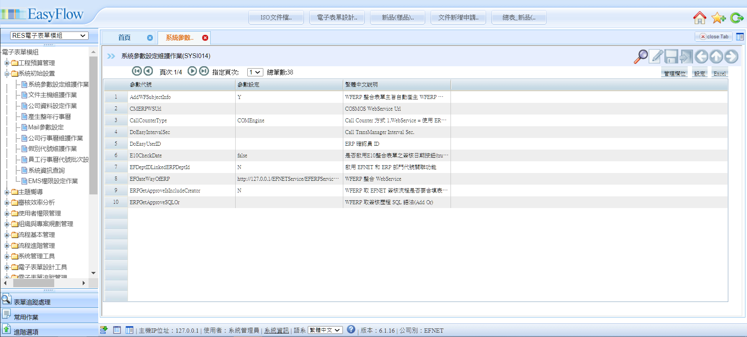
ERP系統參數設定

Slide 19
ERP系統參數設定
參數代號 | 參數設定(以下為預設值) | 繁體中文說明
AddWFSubjectInfo | Y | WFERP 整合表單主旨自動產生 WFERP 單別和單號資訊
ERPGetApproveIsIncludeCreator | N | WFERP 取 EFNET 簽核流程是否要含填表人資訊
ERPPicFilePath | D:\EasyFlow\AppData\ERPPic\ | WFERP 整合憑證存放路徑
GetERPIPFrom | XML | WFERP,COSMOS,SMART,易飛表單整合回寫 ERP 主機 IP 要依ERPI001設定的IP或電子派班中心傳過來的 IP (DB 內的 erpma016) 為主
HorizontalForms |  | 橫式憑證列印的 ERP 表單清單(ex: WEICOP02;WEICOP03)
HorizontalPIC | 8 | 橫式憑證列印每行幾個圖示
IsReturnDeptDutyName | N | 簽核歷程以員工職務回傳(Y=職務;N=職稱)
SignatureType | A | ERP 憑證簽核歷程顯示樣式. A=代理人簽核顯示為 EX:吳伯仁(代); B=代理人簽核顯示為 EX:吳伯仁(代),陳振興
VerticalPIC | 5 | 直式憑證列印每行幾個圖示
WFERPCheckDate | 3 | 是否啟用ERP整合表單之簽核日期按鈕(true=啟用;false=不啟用;1=不回傳日期(易飛ERP使用);2=以系統日期為初始值, 使用者不可異動;3=以系統日期為初始值, 使用者可異動)
WFERPMustDisableCheckDate | WEIQMS01;WEIQMS02;WEIQMS03;WEIQMS04;WEIIDLI14;WEIIDLI24;WEIIDLI29 | 要強制關閉簽核日期開窗按鈕的表單(表單代號以分號隔開)

Slide 20
ERP系統參數設定
參數代號 | 參數設定(以下為預設值) | 繁體中文說明
ERPGetApproveIsIncludeCreator | N | WFERP 取 EFNET 簽核流程是否要含填表人資訊
IsReturnDeptDutyName | N | 簽核歷程以員工職務回傳(Y=職務;N=職稱)
簽核主管
填表人

Slide 21
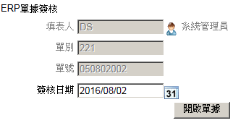
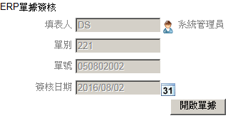
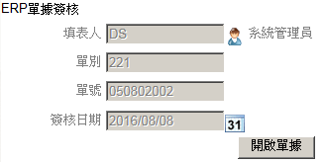
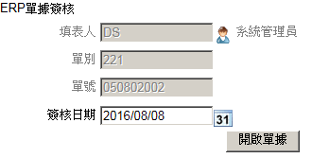
ERP系統參數設定
參數代號 | 參數設定 | 繁體中文說明
WFERPCheckDate | 3 | 是否啟用ERP整合表單之簽核日期按鈕(true=啟用;false=不啟用;1=不回傳日期(易飛ERP使用);2=以系統日期為初始值, 使用者不可異動;3=以系統日期為初始值, 使用者可異動)
情境：08/02 申請人送單，08/08主管開啟單據簽核
true：啟用
false：不啟用
2：系統日為初始，不可異動
3：系統日為初始，可異動

Slide 22
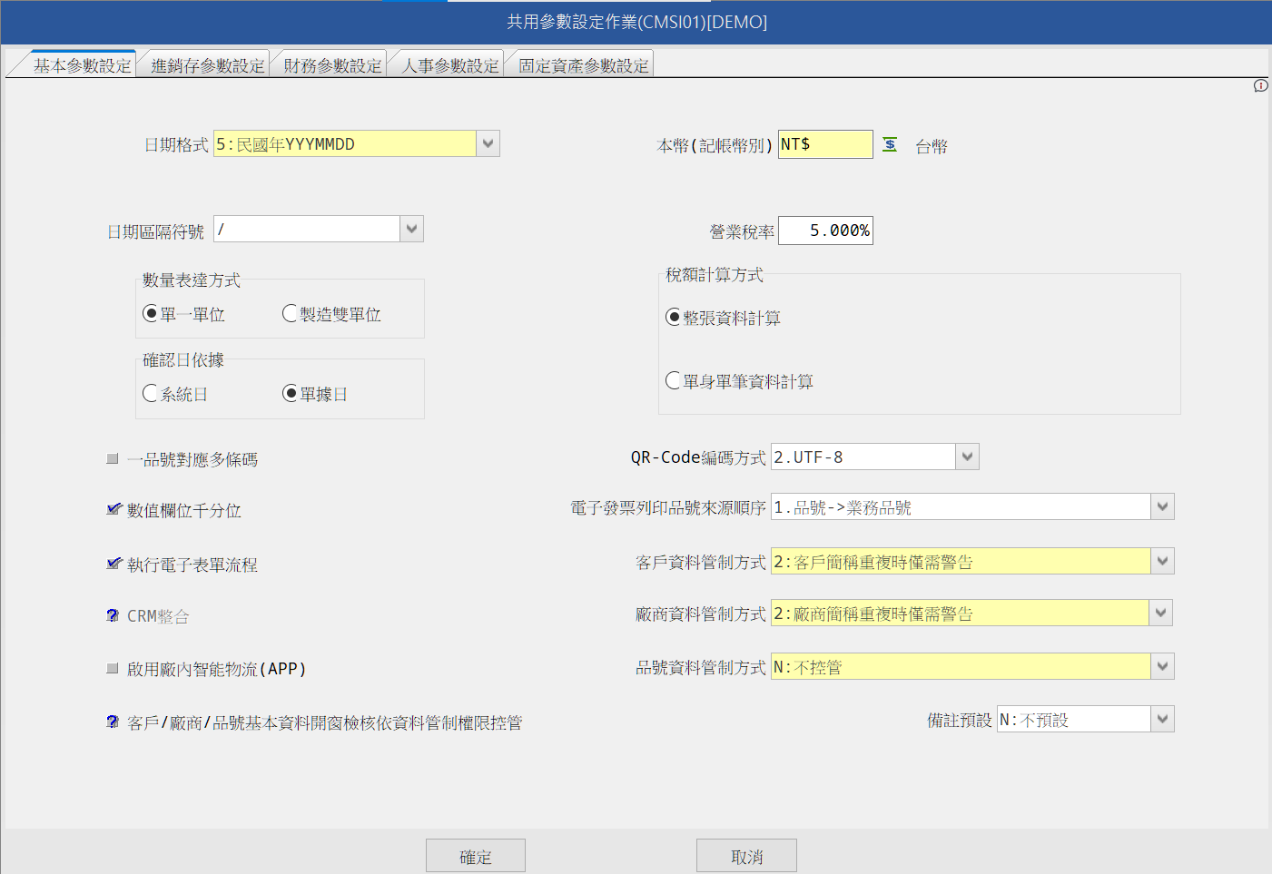
ERP系統參數設定
參數代號 | 參數設定 | 繁體中文說明
WFERPCheckDate | 3 | 是否啟用ERP整合表單之簽核日期按鈕(true=啟用;false=不啟用;1=不回傳日期(易飛ERP使用);2=以系統日期為初始值, 使用者不可異動;3=以系統日期為初始值, 使用者可異動)
若選擇【系統日】，則依EF簽核時的簽核日期為回寫ERP單據確認日。

Slide 23
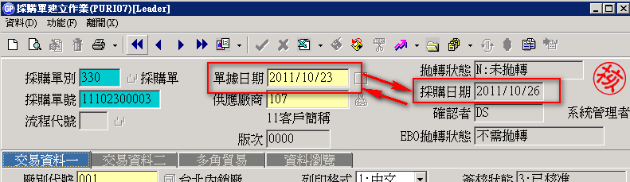
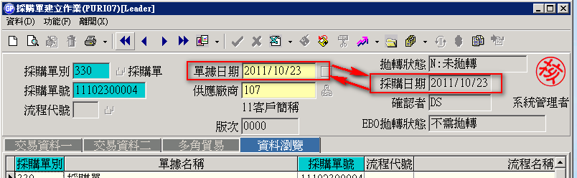
ERP系統參數設定
確認日依據：
系統日
單據日
系統日：(優)可了解何時被簽核核准 (缺)財務關帳歸屬日的問題。
單據日：(優)財務帳的歸屬。 (缺)與真正簽核核准的日子不一致。

Slide 24
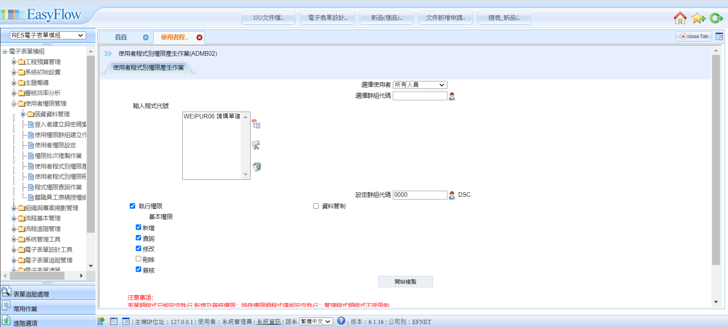
EF系統權限設定
3
1
2
4
5

Slide 25
整合ERP表單設定程序
1
ERP整合設定
2
EF整合設定
3
進階整合設定-拆單&欄位運算
4
表單執行結果呈現
5
其他設定

Slide 26
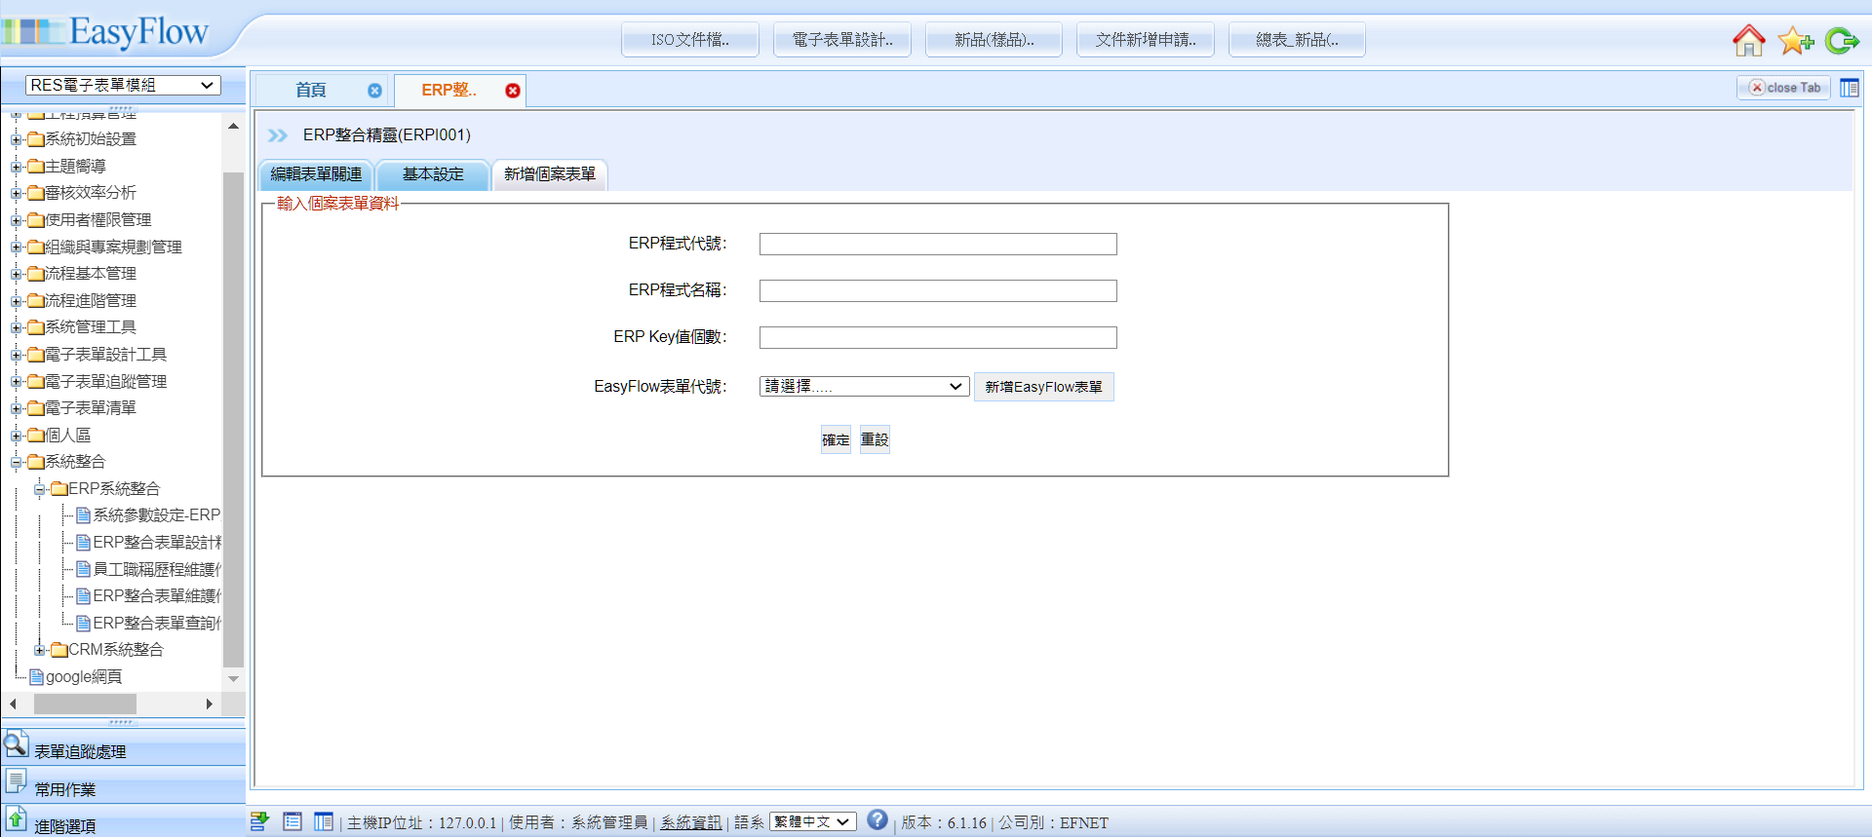
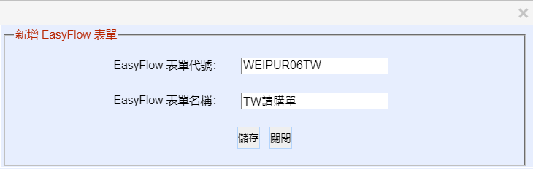
ERP單據不同公司別/單別拋至EF不同表單
應用時機：1.讓簽核主管從主旨可明確了解目前簽核表單類別、2.單別間流程不一致性、3.不同公司別跑不同流程

Slide 27
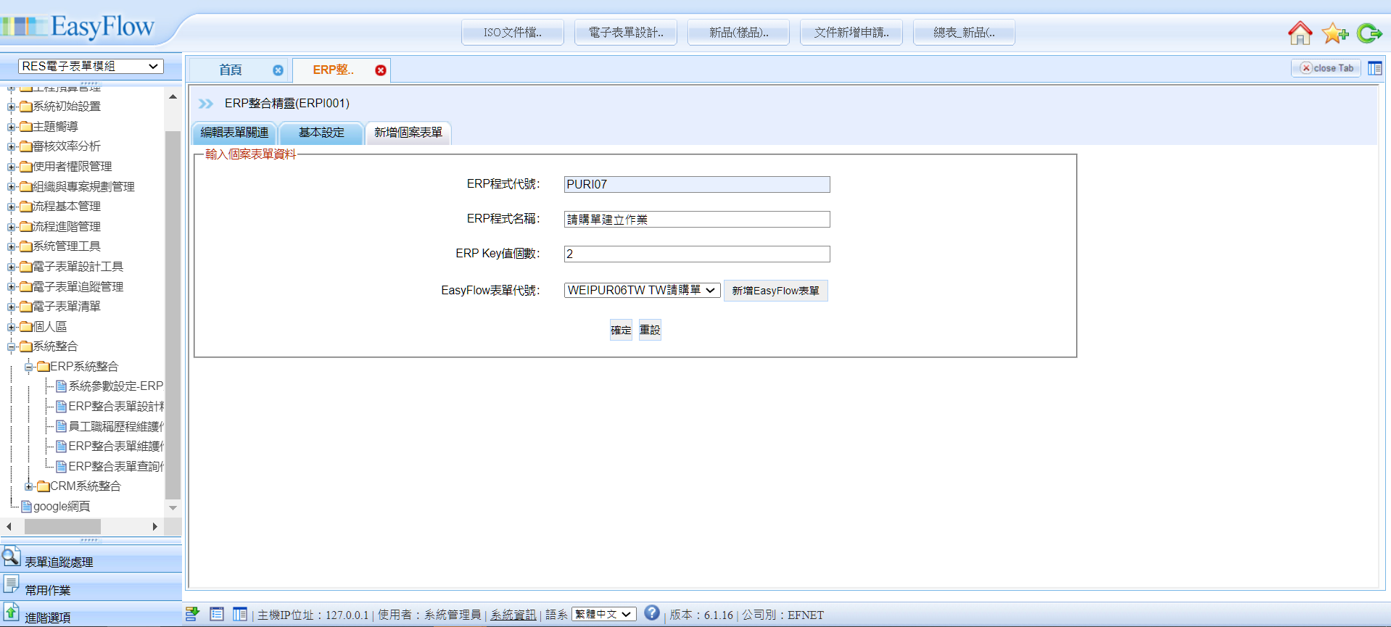
ERP單據不同公司別/單別拋至EF不同表單
ERP單據和EF表單代號對應設定(若ERP單據有客製，需新增此作業)

Slide 28
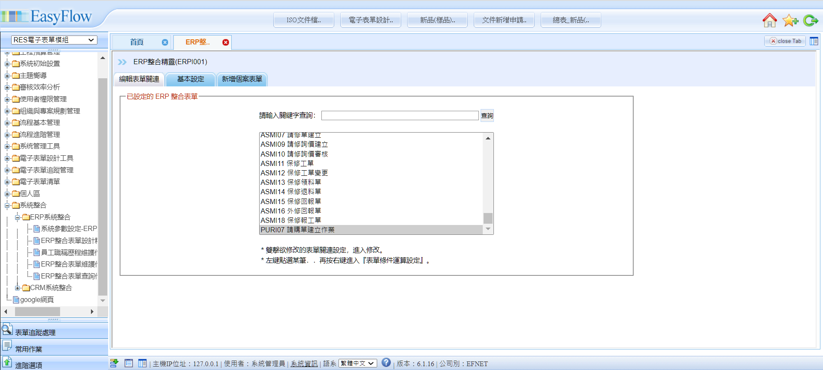
ERP單據不同公司別/單別拋至EF不同表單
設定後，會寫入表單關連頁籤產生新的關連

Slide 29
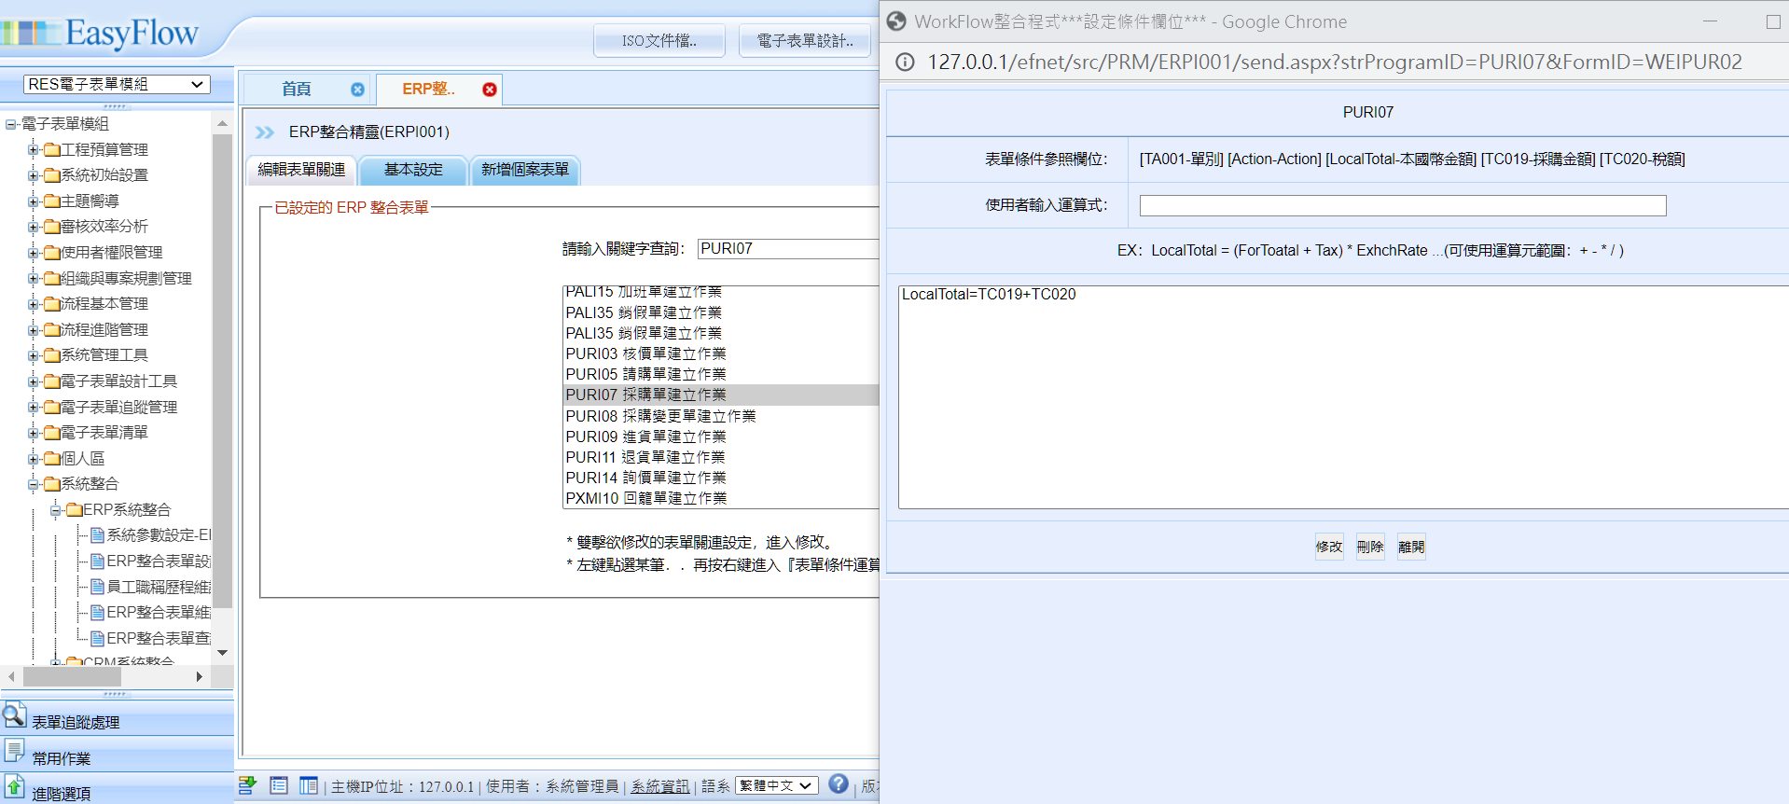
ERP單據欄位，拋至EF進行運算
點選右鍵進入欄位運算

Slide 30
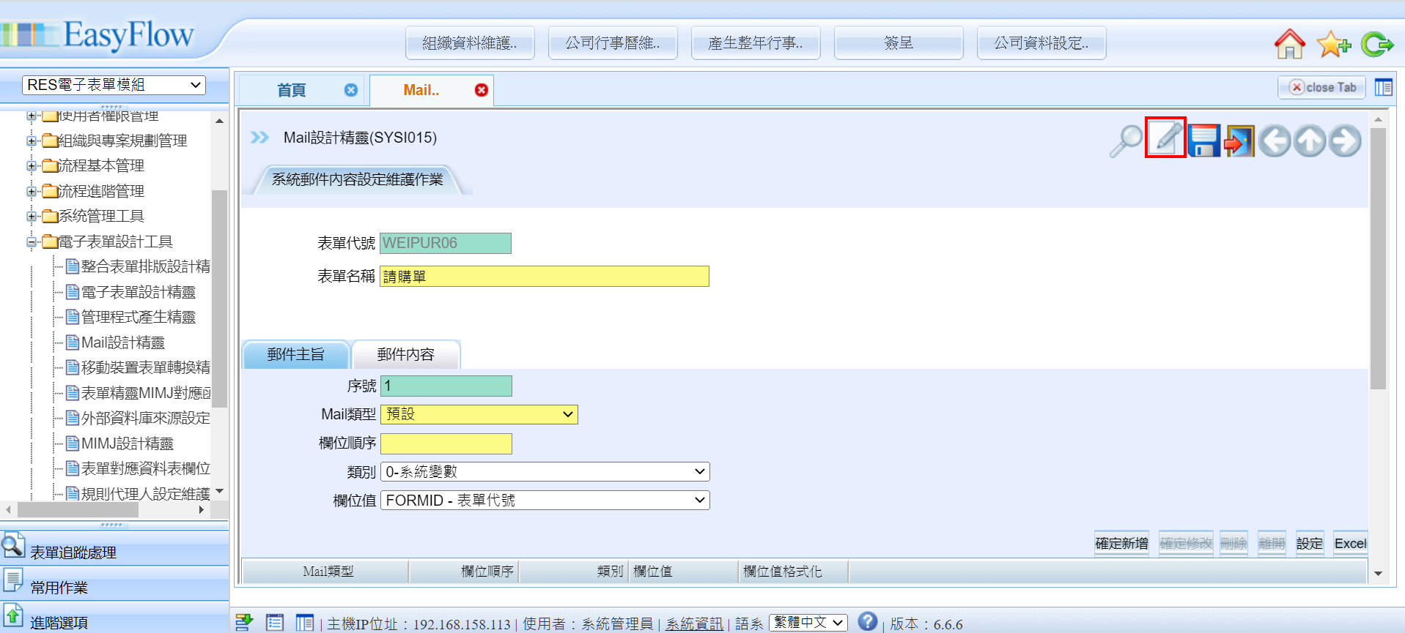
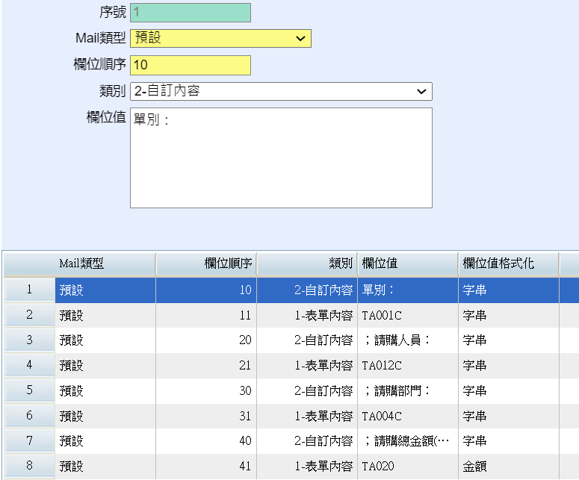
ERP 作業拋 EF 表單的主旨可自訂單頭的欄位
ERP版本限制：WF GPDB400110 以上；Cosmos iGP 以上；SMERP不支援

Slide 31
整合ERP表單設定程序
1
ERP整合設定
2
EF整合設定
3
進階整合設定-拆單&欄位運算
4
表單執行結果呈現
5
其他設定

Slide 32
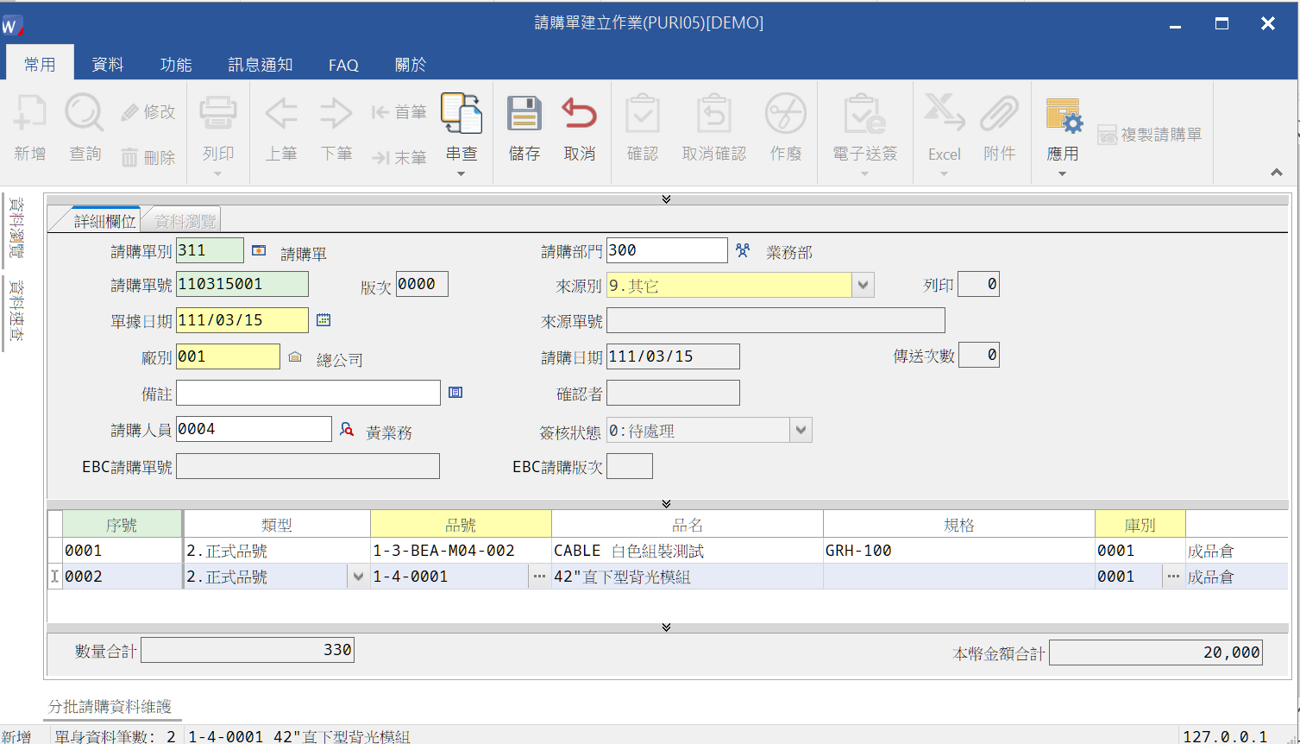
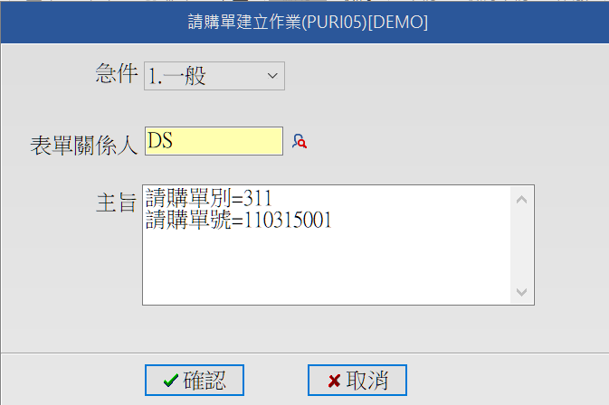
ERP 單據輸入畫面(自動送簽)

Slide 33
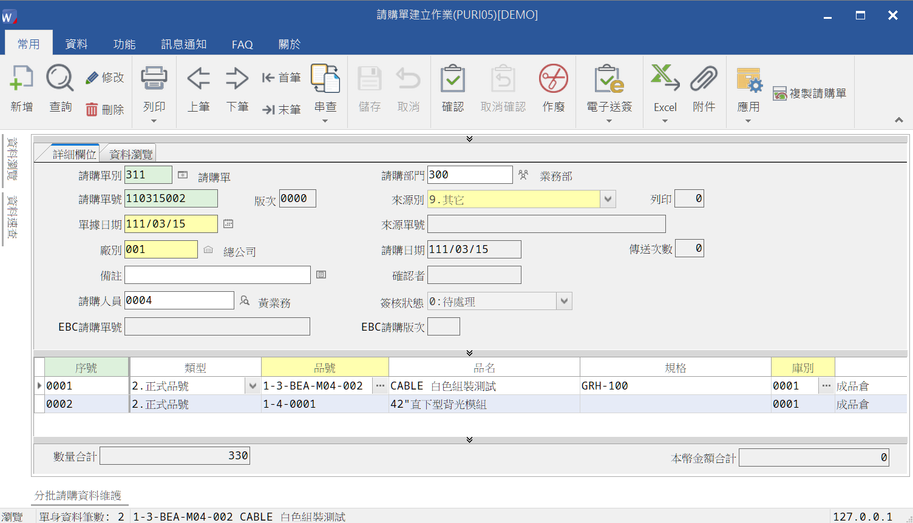
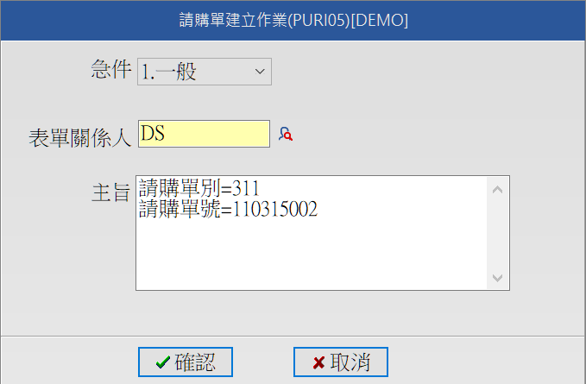
ERP 單據輸入畫面(手動送簽)
限100字

Slide 34
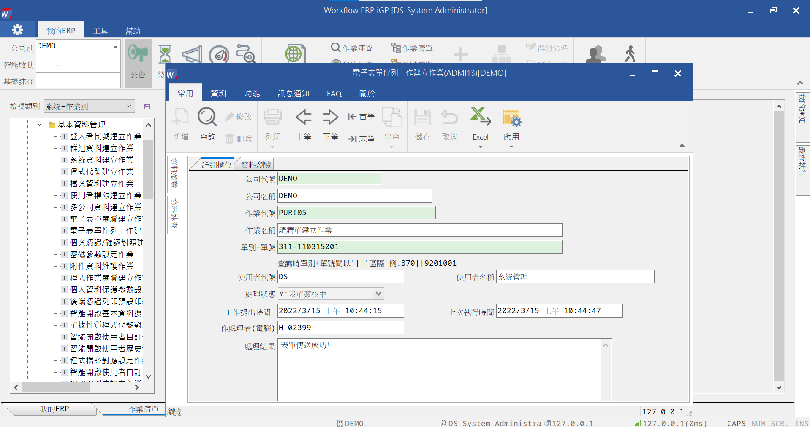
ERP電子表單佇列工作可查詢處理狀態(成功)

Slide 35
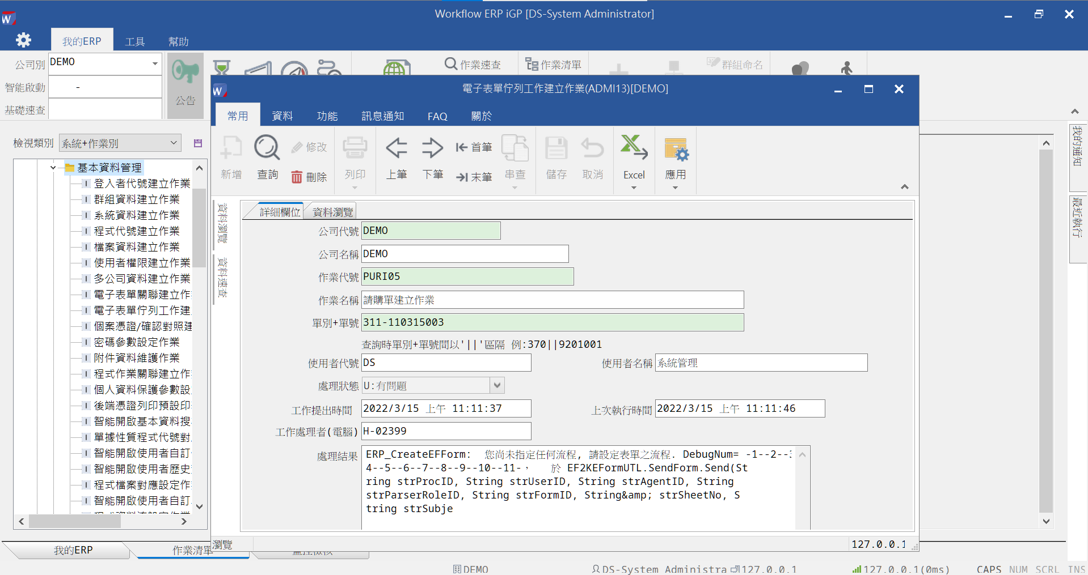
ERP電子表單佇列工作可查詢處理狀態(有問題)
處理狀態若為有問題，可將問題排除後，刪除該筆佇列記錄，並請同仁重新送簽。

Slide 36
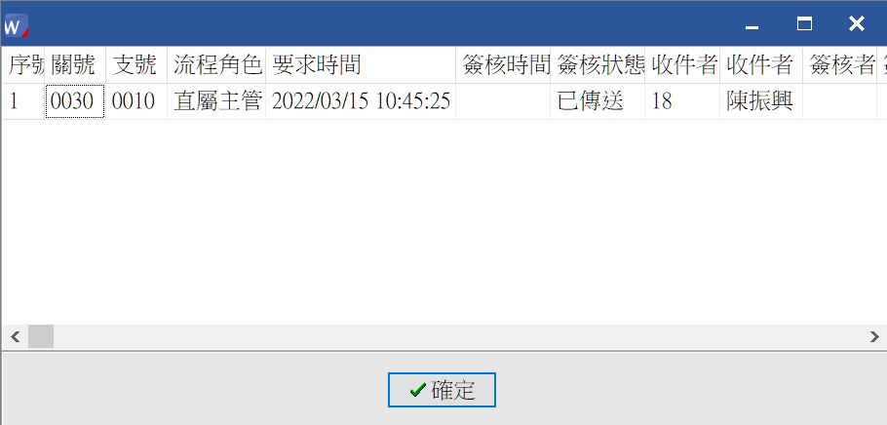
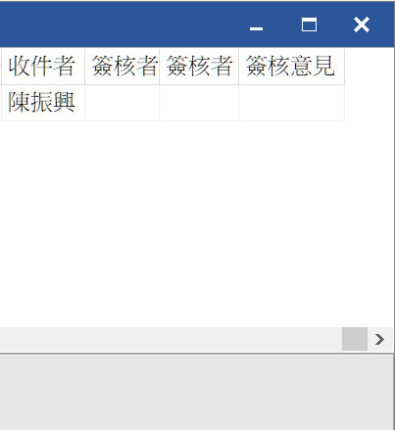
ERP單據查詢簽核中審核進度

Slide 37
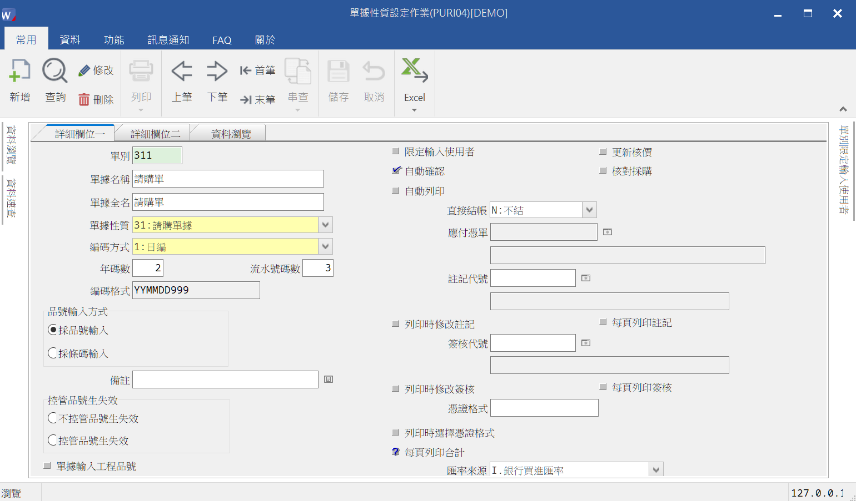
ERP拋到EF簽核憑證預設格式

Slide 38
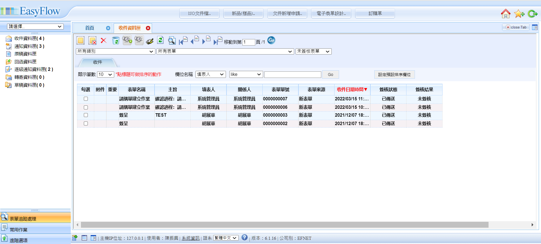
EF電子簽核畫面(核准)

Slide 39
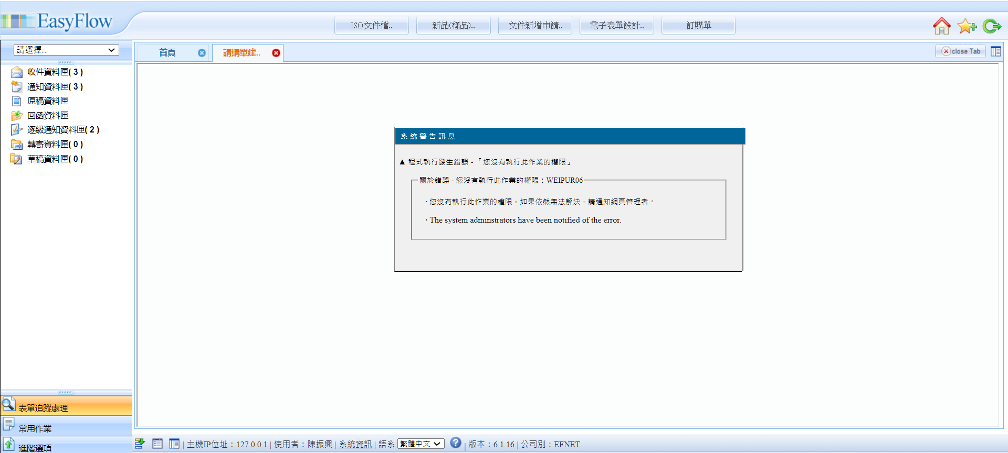
EF電子簽核簽核異常
主管開啟後，出現以下錯誤代表此表單在EF未設定『簽核權限』。系統管理者設定後，主管重開啟即可正常。

Slide 40
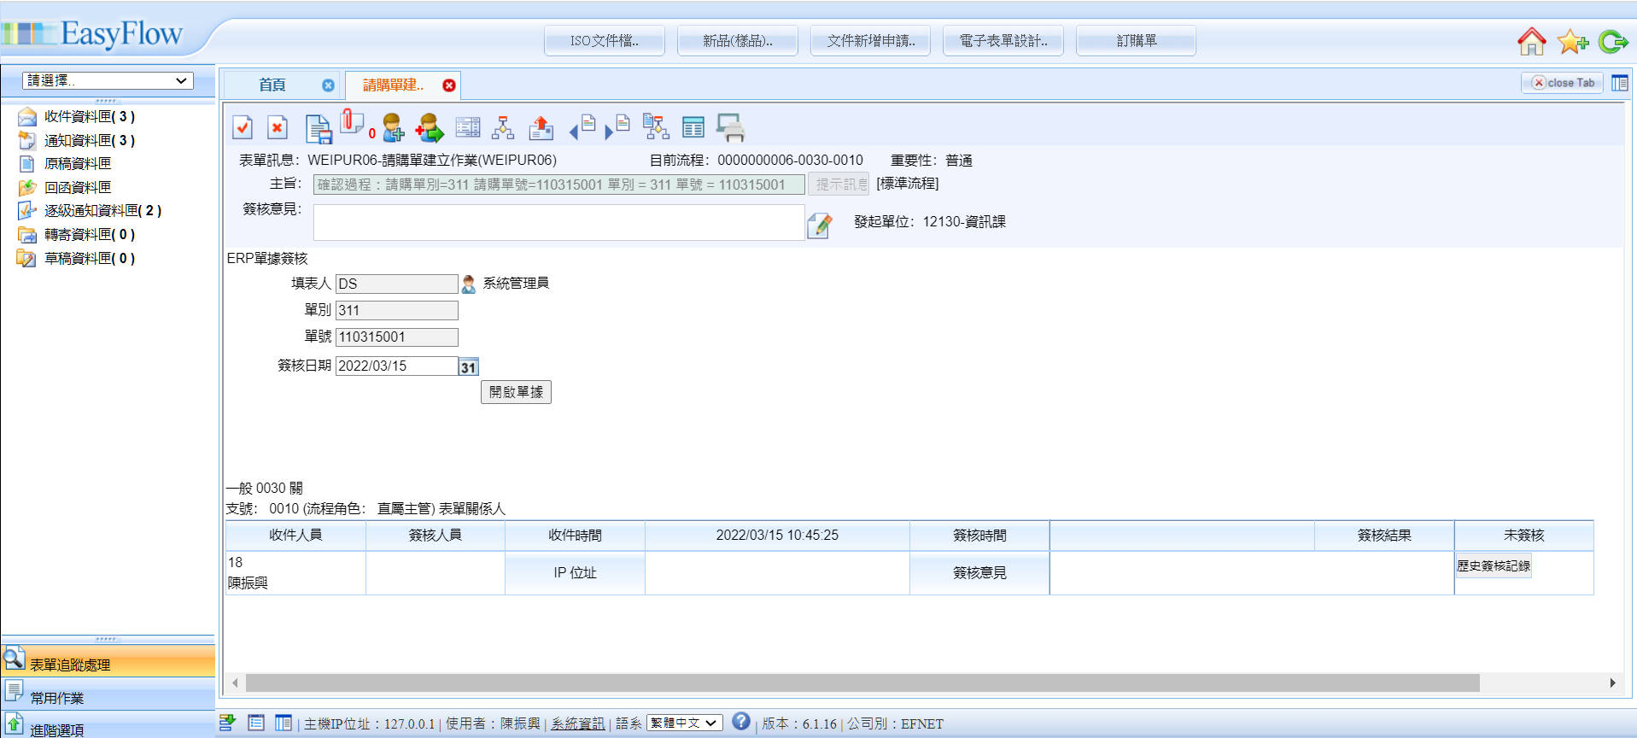
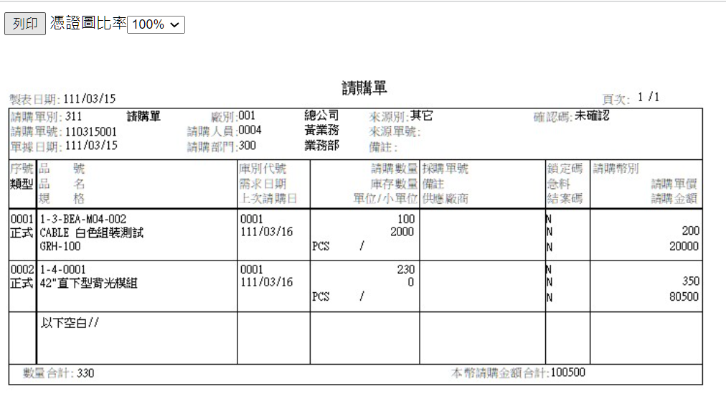
EF電子簽核畫面(核准)

Slide 41
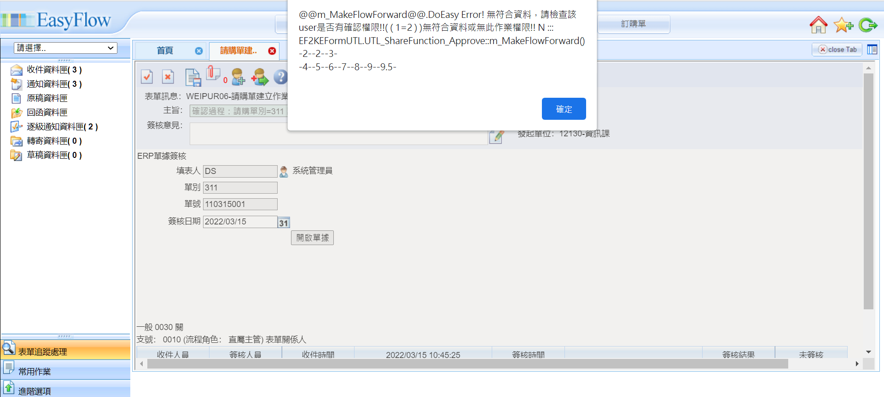
EF電子簽核簽核異常
主管審核後，出現以下錯誤代表此表單在ERP未設定『確認權限』。系統管理者設定後，主管重開啟即可正常。

Slide 42
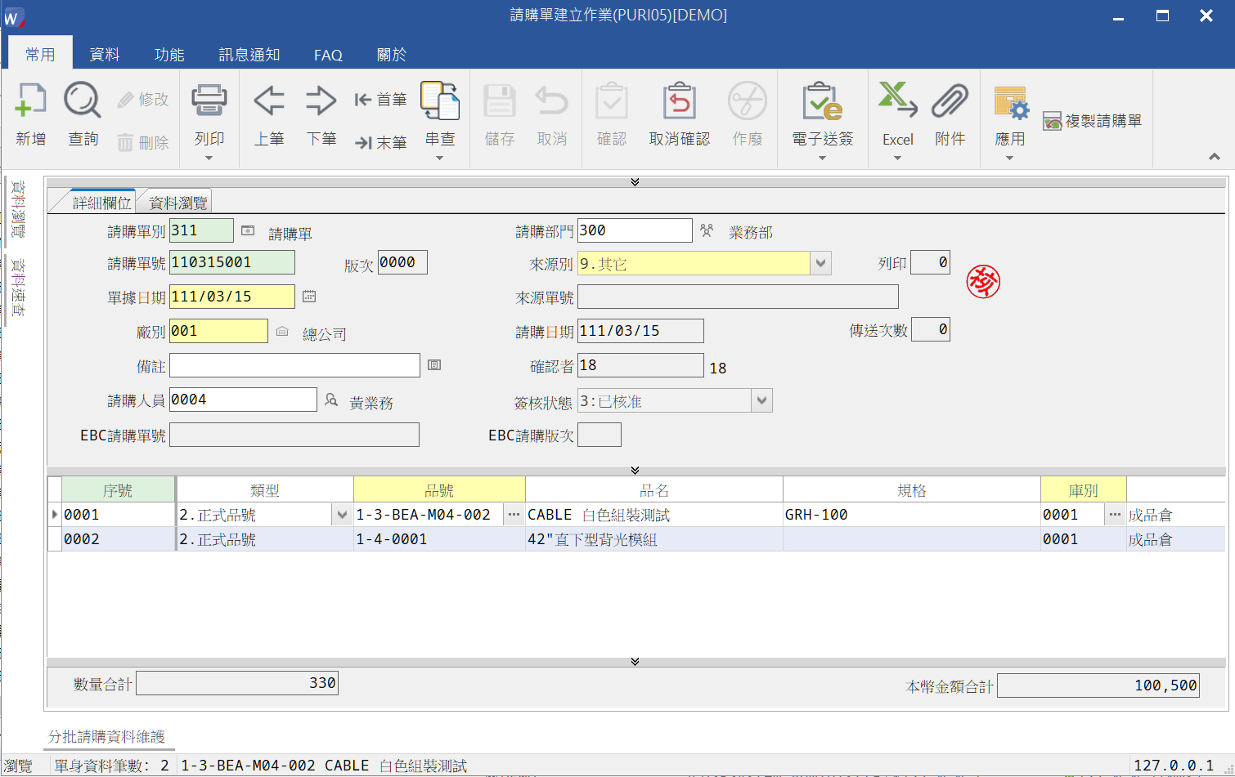
EF簽核流程皆完成回饋ERP狀態碼(3.已核准)

Slide 43
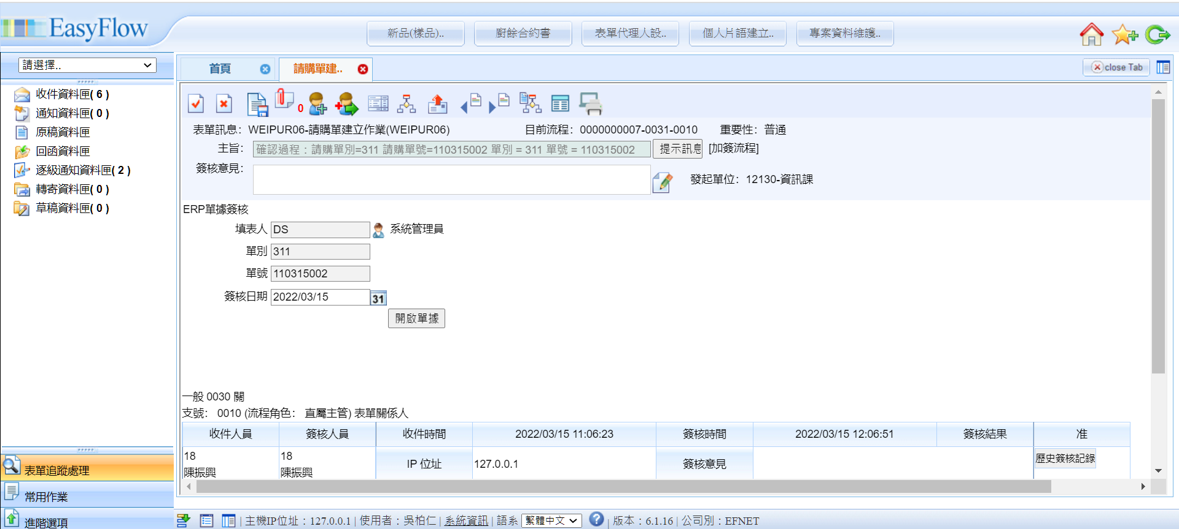
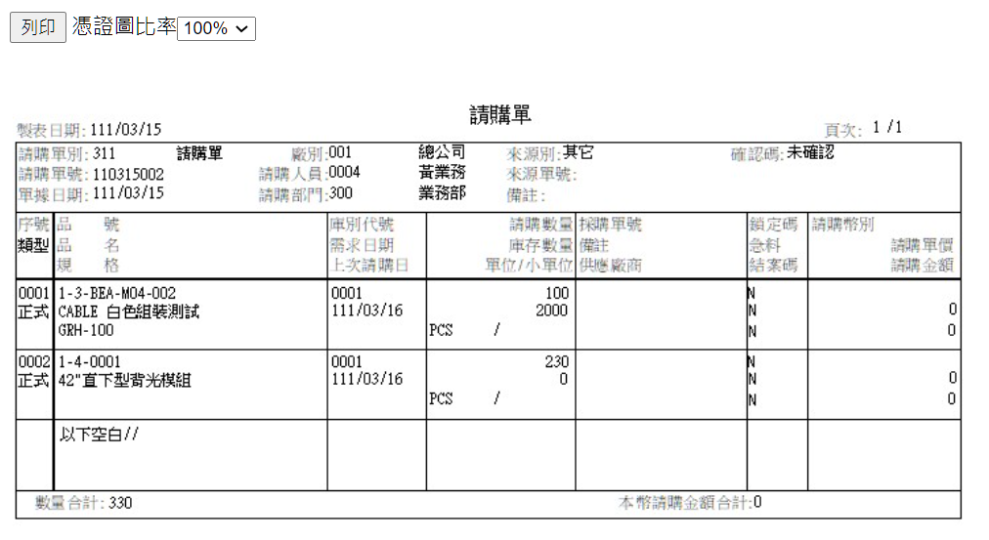
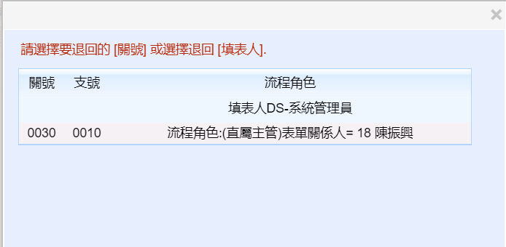
EF電子簽核畫面(退件)

Slide 44
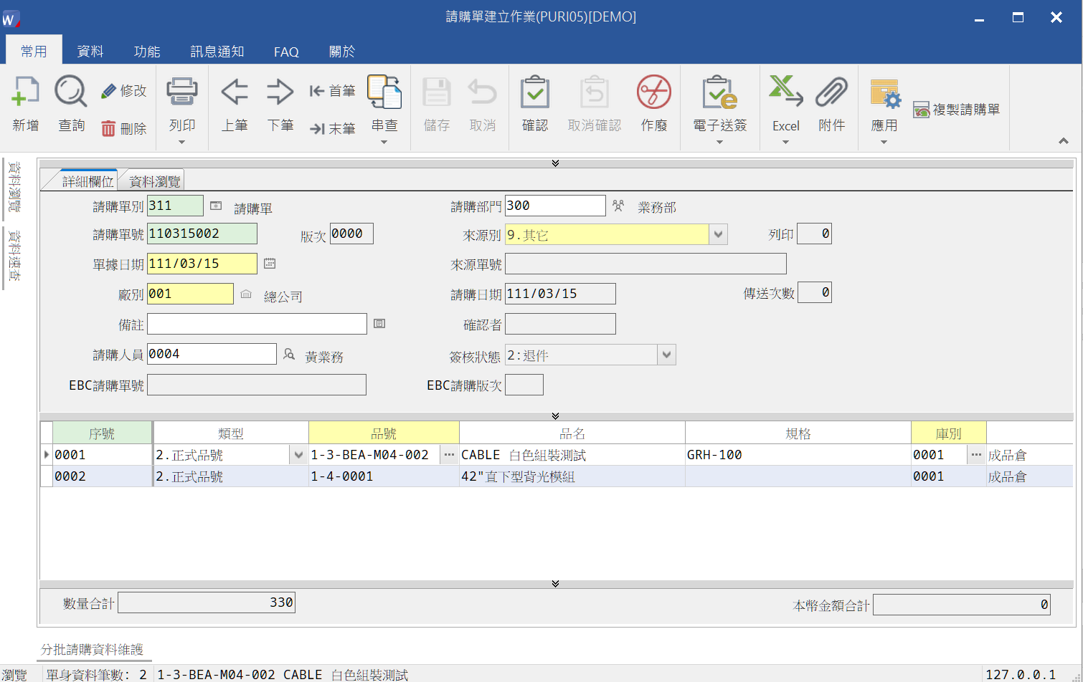
EF簽核流程皆完成回饋ERP狀態碼(2.退件)

Slide 45
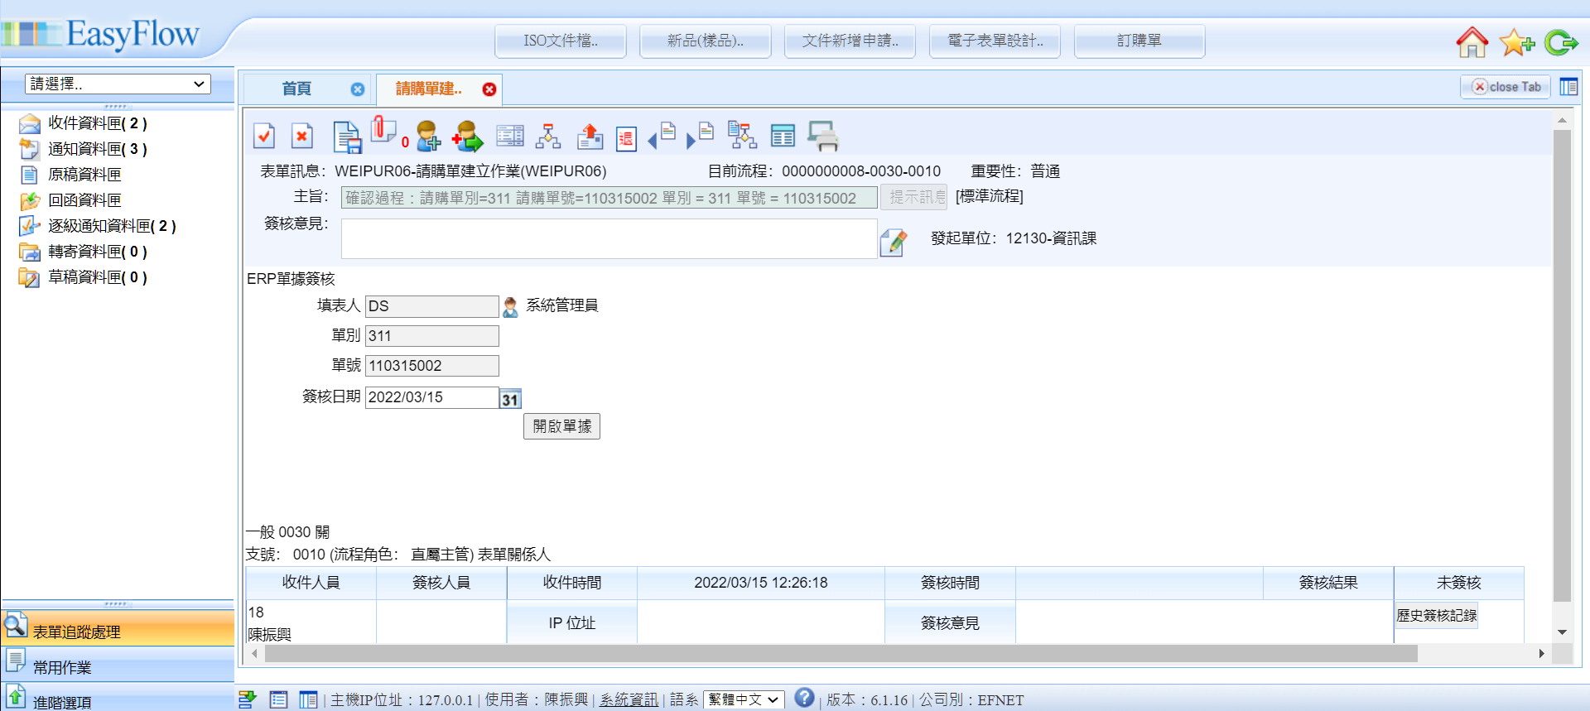

ERP修改後再次送簽
EF主管審核時，可串查之前退件的表單，確認退件的狀況。

Slide 46

ERP送簽後填表人發現資料錯誤(抽單)

Slide 47

ERP送簽後填表人發現資料錯誤(抽單)

Slide 48

ERP送簽後填表人發現資料錯誤(抽單)

Slide 49

EF簽核流程皆完成回饋ERP狀態碼(2.退件)

Slide 50
ERP簽核狀態碼
簽核狀態碼 | 說明
簽核中 | 表示單據簽核流程尚未簽核到最後一關。
已核準 | 表示EF流程已經簽核完畢，並每一關皆簽核同意。
退件 | 表示被某一關主管退回，可再修改單據資料重新送簽。
待處理 | 表示自行到EF執行抽單功能，可再修改單據資料重新送簽。 表示系統尚未拋轉到EF簽核。
不執行電子簽核 | 表示沒有與EF整合。

Slide 51
整合ERP表單設定程序
1
ERP整合設定
2
EF整合設定
3
進階整合設定-拆單&欄位運算
4
表單執行結果呈現
5
其他設定

Slide 52


ERP附件如何拋到EF
Step1.可在AP或DB主機新增一資料夾，資料夾名稱命名為DocLibrary
開放為共用資料夾
開放Everyone寫入權限
Step2.所有同仁電腦、電子派班中心需設定附件指向
若ERP為兩層架構需設定每個user的ERP DMSS.ini
若ERP為三層架構需設定Server的ERP DMSS.ini
FileServerUNC=\\共用資料夾IP\DocLibrary

Slide 53

如何判定ERP是二層或三層架構
右下角為127.0.0.1為二層架構；若為某固定IP為三層架構

Slide 54


ERP修改後憑證如何拋到EF
Step1.可在AP或DB主機新增一資料夾，資料夾名稱命名為c_data
開放為共用資料夾
開放Everyone寫入權限
Step2.所有同仁電腦、電子派班中心需設定憑證指向
若ERP為兩層架構需設定每個user的ERP DMSS.ini
若ERP為三層架構需設定Server的ERP DMSS.ini
“；”拿掉
RTBuilderDataPath=\\共用資料夾IP\c_data

Slide 55


ERP憑證如何顯示簽核歷程
可顯示簽核歷程+簽名圖檔
(由最後一關往前推最多顯示七筆)
簽核順序：由大至小，由左至右排列
這七個簽名圖記得要顯示

Slide 56
ERP憑證如何顯示簽核歷程
列印憑證請於ERP列印，不可在EF列印
ERP確認碼才會是『已確認』
簽核歷程
職稱/職務；簽核者∶簽核日期
簽名圖檔

Slide 57

個人上傳簽名圖檔
圖檔建議使用 JPG

Slide 58
系統參數設定(登入密碼管理)
參數代號 | 參數設定(以下為預設值) | 繁體中文說明
ChangePWDInTiming | 0 | 定時更改密碼(週期單位：天)，輸入0則不做密碼時效控管
EarlierNotePWDLimitation | 0 | 密碼到期前幾天通知。(不警告請設為0)※此參數需搭配ChangePWDInTiming系統參數，方有作用！
IsComplexPWD | false | 是否啟用複雜登入密碼(密碼中必須包含：1.半形英文字。2.半形數字。3.半形特殊符號)
IsFirstLoginMustChangePWD | false | 第一次登入EasyFlow.Net系統, 是否需要修改密碼
IsPWDExpiredChangeBySelf | N | 啟用密碼到期後，不需透過系統管理員修改密碼，由使用者自行登入系統後修改密碼
LoginPWDLength | 0 | 限制最少密碼的長度字元(0:不限制, 6:6個字元, 8:8個字元, 10: 10個字元)
ORGI007_CreatePWDType | 1 | 員工資料維護作業(ORGI007)新建立員工資料，選擇同步建立登入帳號密碼的密碼預設方式為(1)預設員工代號。(2)自行輸入。註：密碼若超出長度則取前10碼。

Slide 59


系統參數設定(Timeout閒置時間設定)
參數代號 | 參數設定(以下為預設值) | 繁體中文說明
IsEnabledSessionNotTimeOut | Y | 是否允許網頁不SessionTimeOut
ShowTimeOutPeriod | 0 | Session TimeOut幾秒前顯示警告訊息(不警告請設為0) 允許值：0,10,20,30,40,50,60,90,120,150,180,210,240,270,300
搜尋關鍵字『sessionState』
單位『分鐘』

Slide 60

表單流程設定(限制)
流程設定精靈中，整合表單無法針對指定關卡的欄位做顯示設定。

Slide 61
Q&A

